Slide 1
OPTIC LAND
Guide d’utilisation professionnel

Slide 2
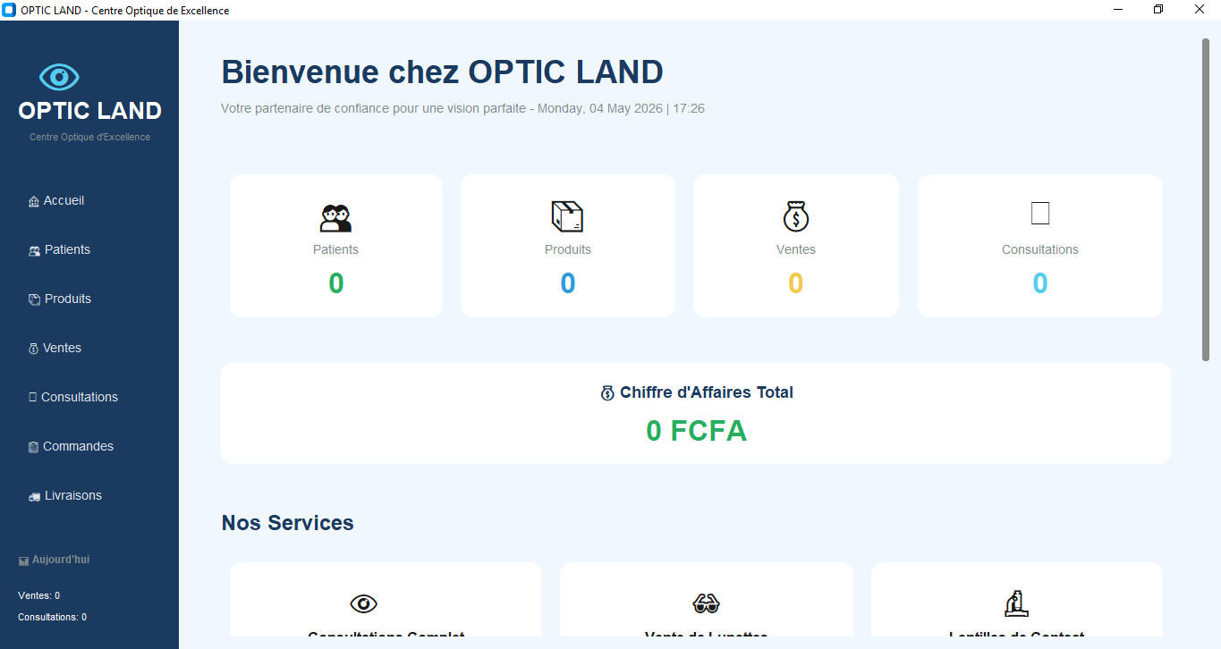
accueil
Interface principale
Accès au module via le menu
Vue d’ensemble du système

Slide 3
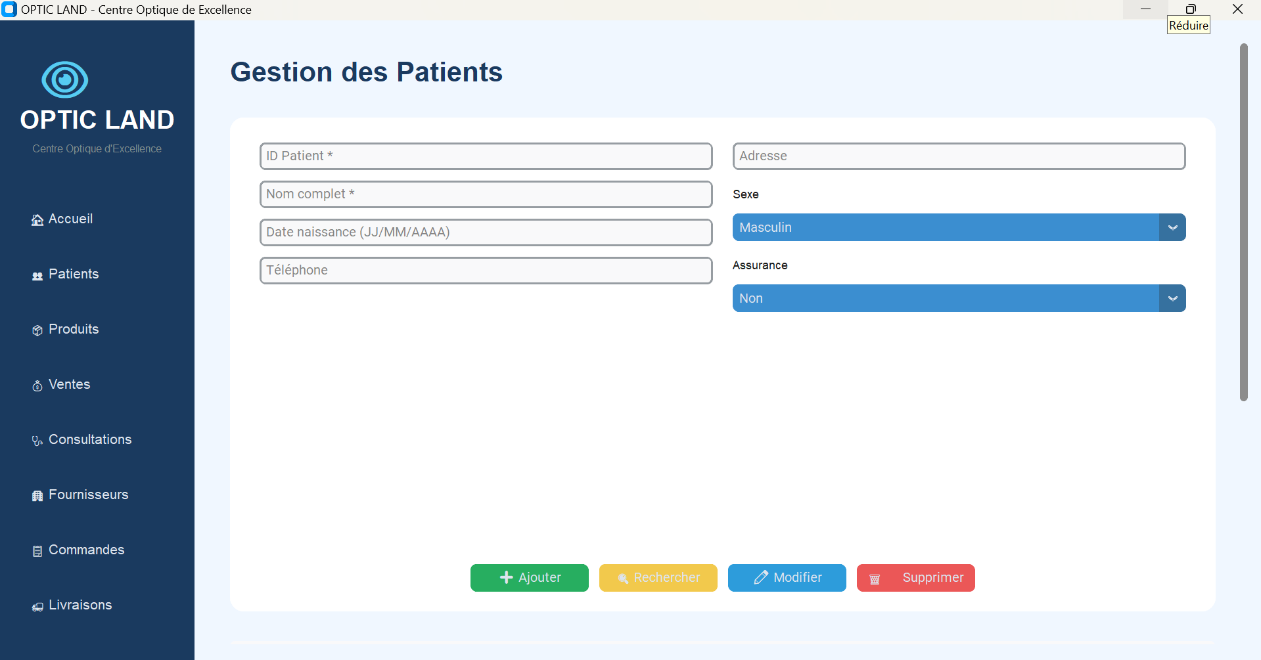
Gestion des patients
Ajouter : enregistrer un patient
Rechercher : trouver via un ID (identifiant)
Modifier : mettre a jour les infos d’un patient
Supprimer : effacer un patient

Slide 4
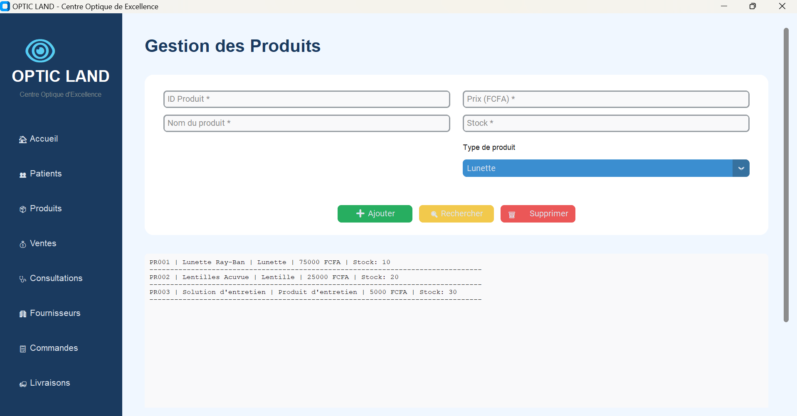
Gestion des produits
Ajouter : permet d’enregistrer un produit
Rechercher : trouver via un ID
Supprrimer : efface le produit

Slide 5
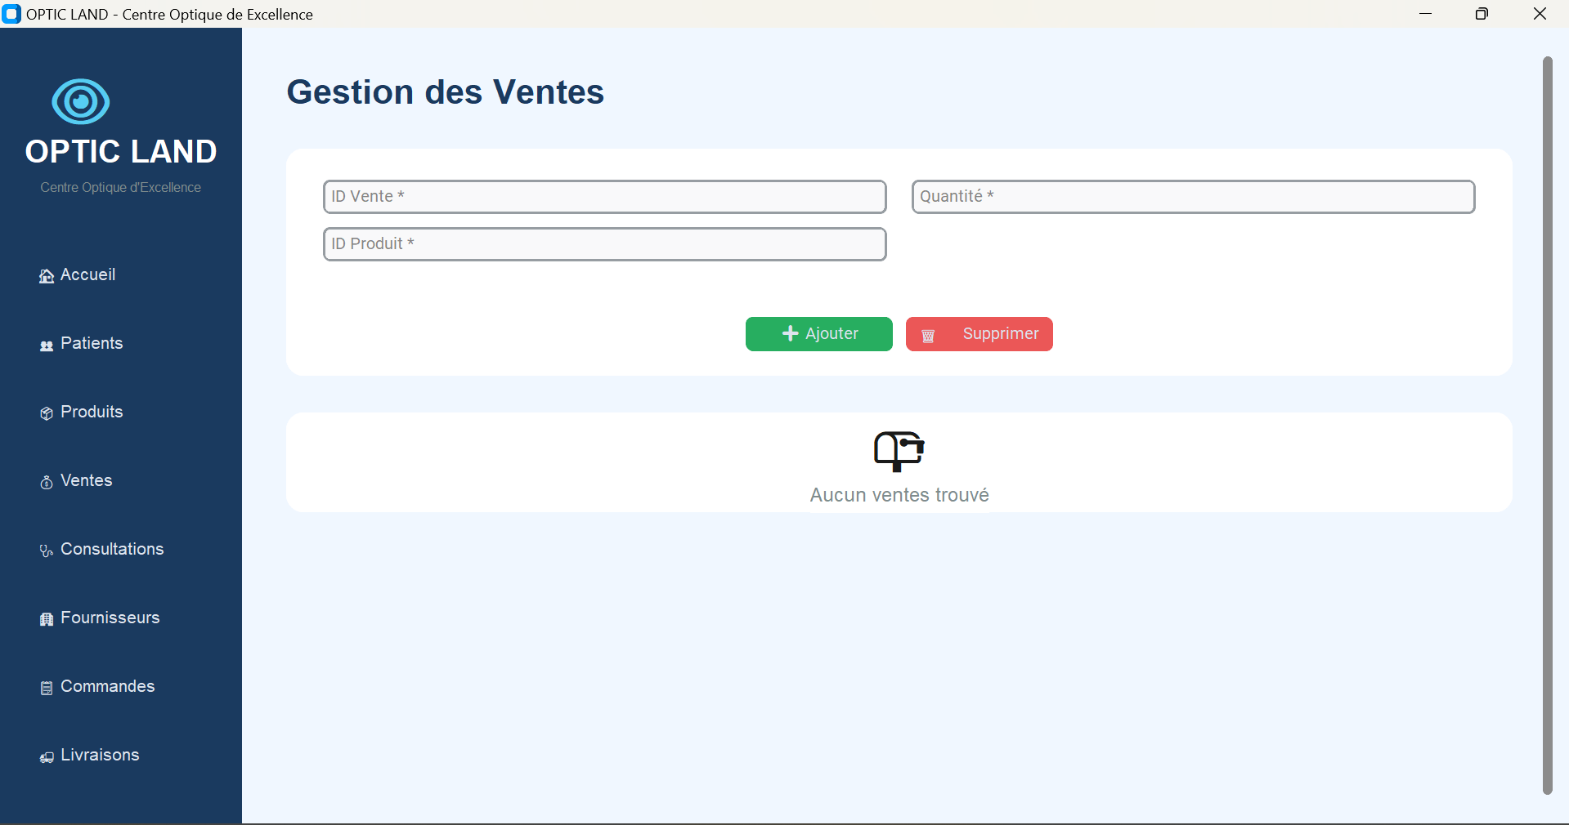
Gestion des ventes
Ajouter : permet d’ajouter une vente
Supprimer : effacer une vente

Slide 6
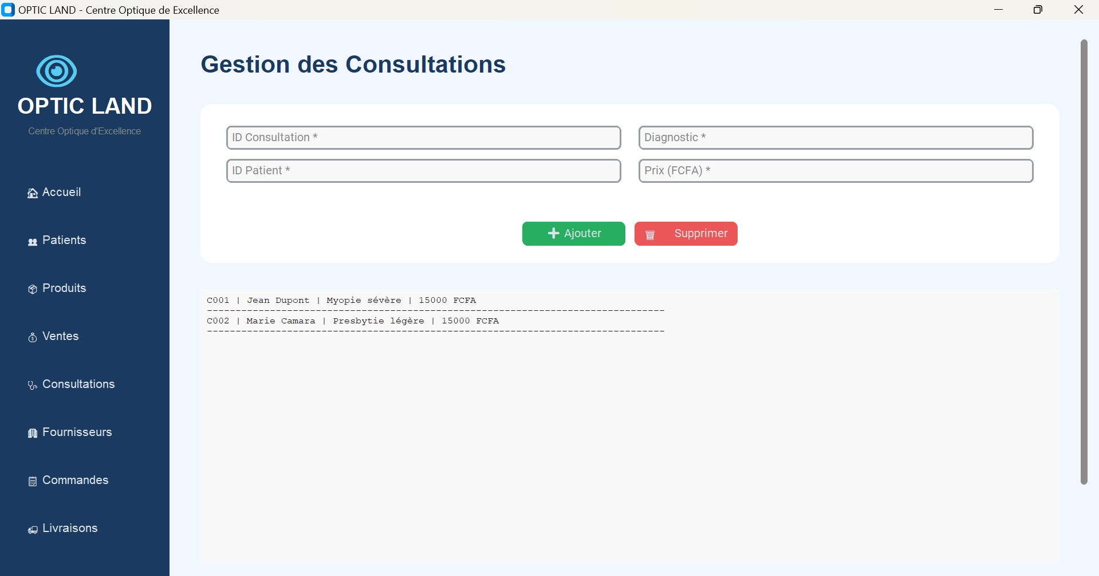
Gestion des consultations
Ajout : ajouter une consultation
Supprimer : effacer une consultation

Slide 7
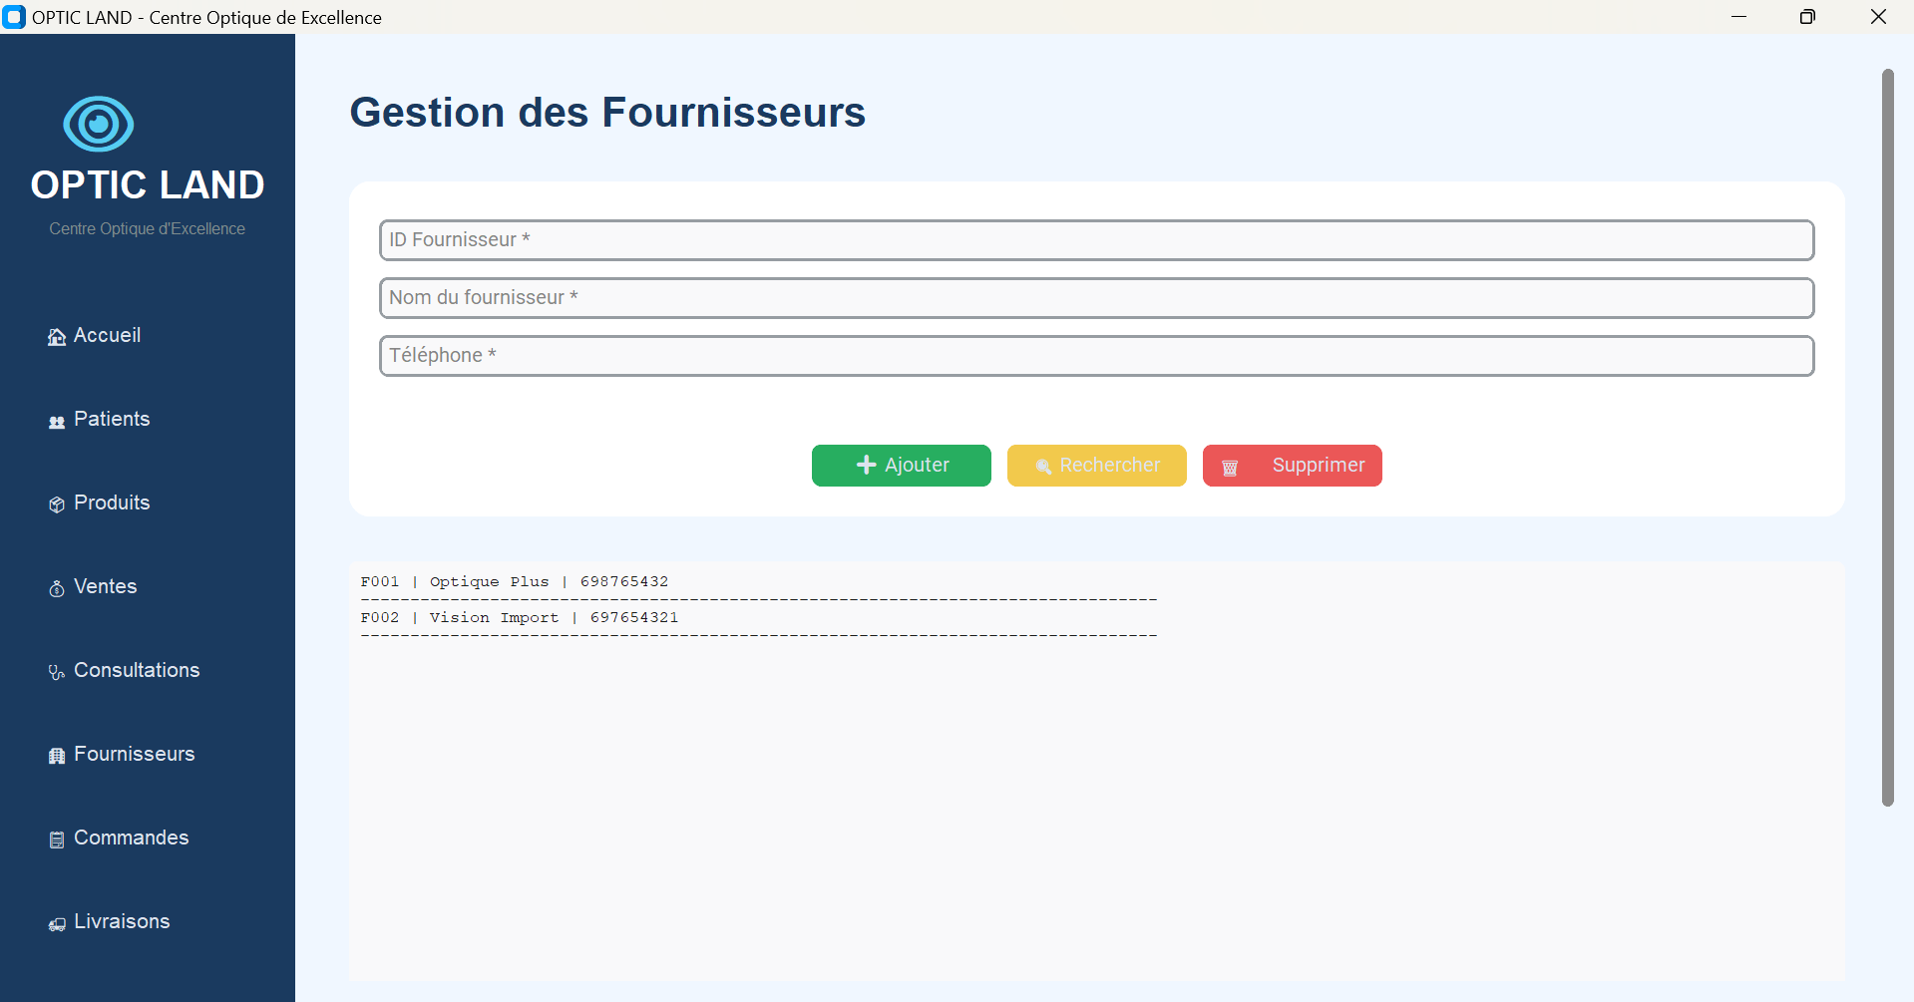
Gestion des fournisseurs
Ajout : permet d’ajouter un fournisseur
Rechercher : trouver via un ID
Supprimer : effacer un fournisseur

Slide 8
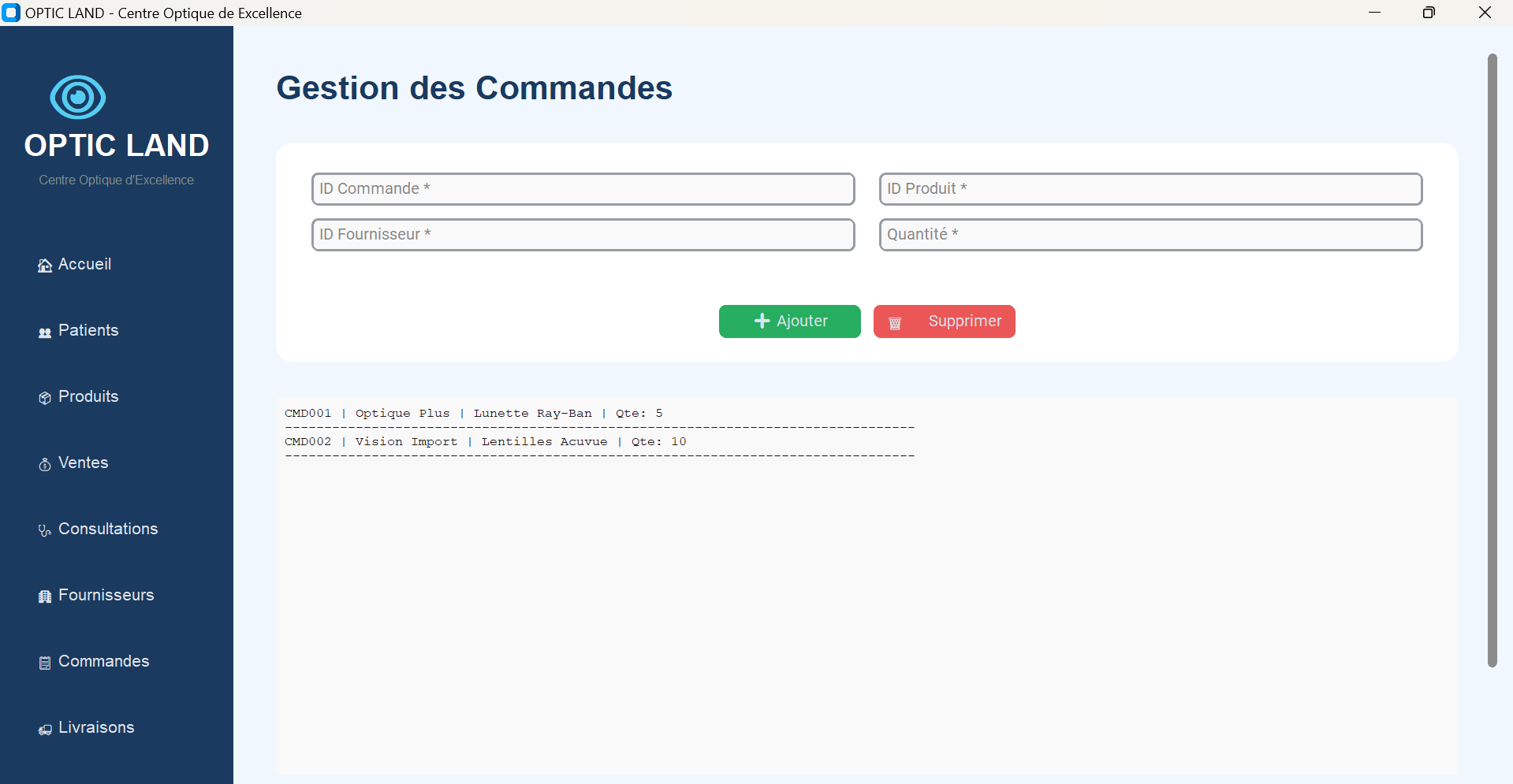
Gestion des commandes
Ajout : ajouter une commande
Supprimer : effacer une commande

Slide 9

Gestion des livraisons
Ajout : permet d’ajouter une livraison a travers son identifiant et sa commande
Supprimer : effacer une livraison

